Slide 1

Notes:
Thiết kế: Hương Thảo – tranthao121004@gmail.com

Slide 2


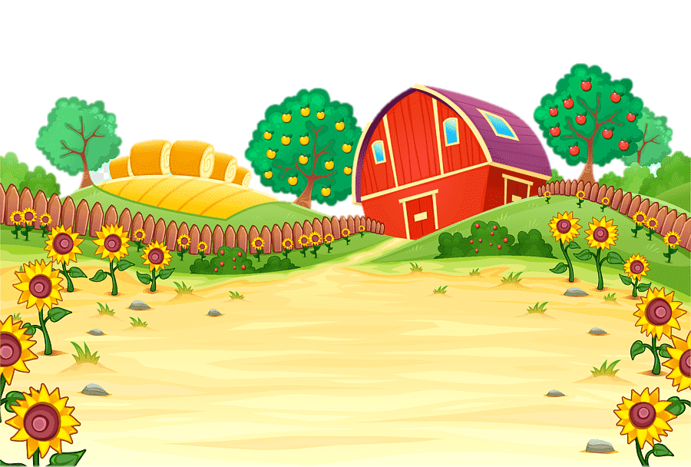

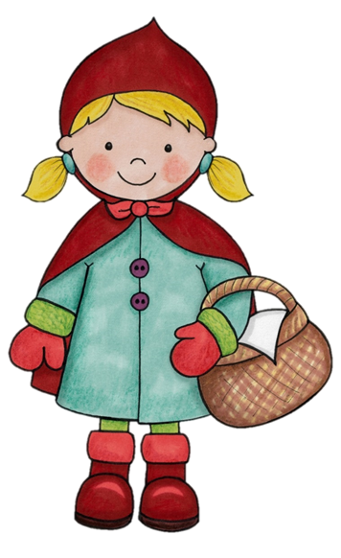
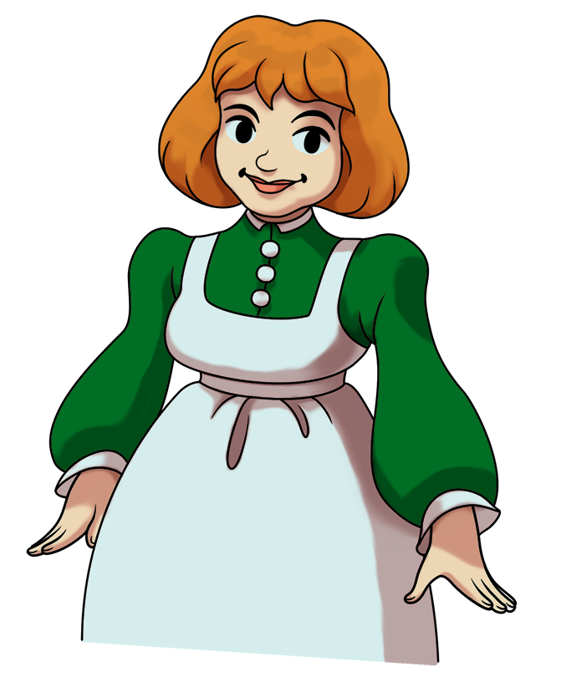


Notes:
Dẫn dắt: Mẹ giao nhiệm vụ cho KHĂN ĐỎ: mang bánh đến biếu bà.
Hãy giúp KHĂN ĐỎ vượt qua rừng rậm để mang bánh đến biếu bà nhé!

Slide 3
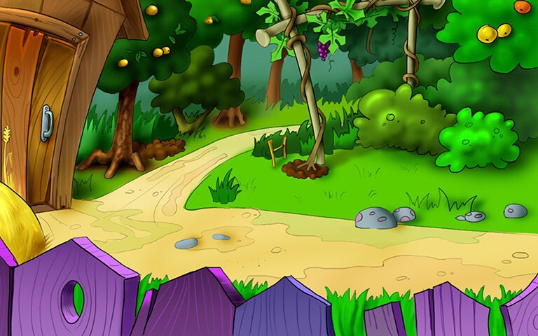
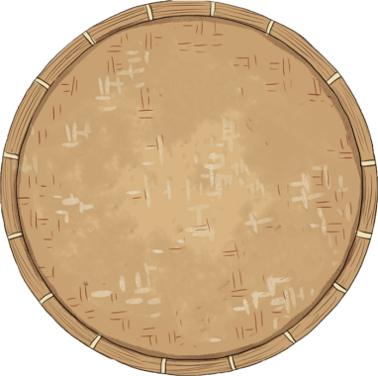
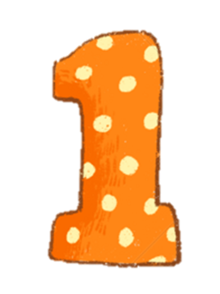

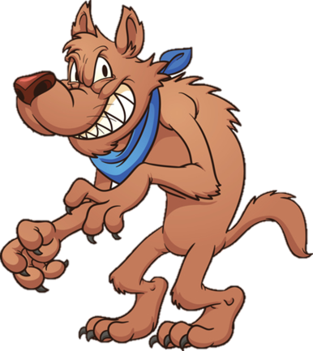
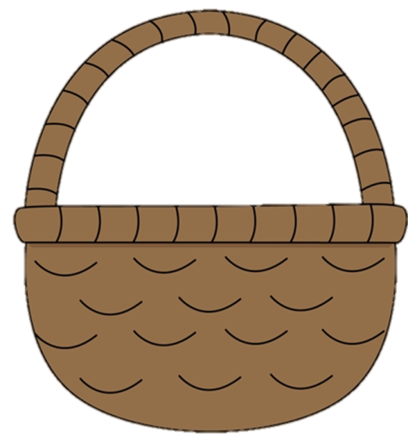
300 + 500 = ?
800
700
900
Notes:
Đúng → tặng bánh → thầy/cô nhấn vào hình chiếc bánh để đưa bánh vào giỏ → bấm phím mũi tên chuyển slide (trên bàn phím)

Slide 4





1000 - 400 - 300 = ?
200
300
400

Slide 5
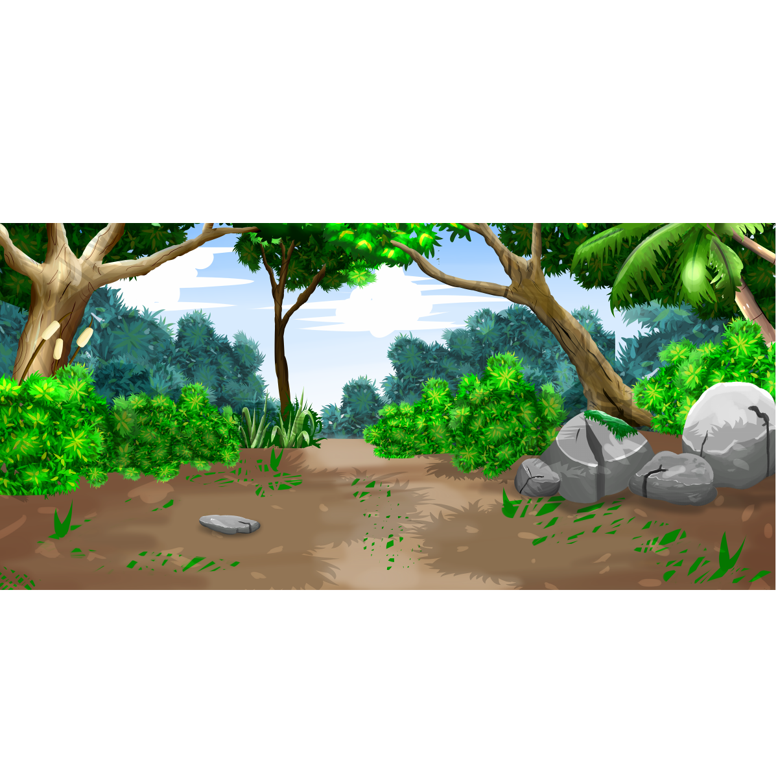


Điền dấu >, <, =
789…801
=
>
<

Slide 6
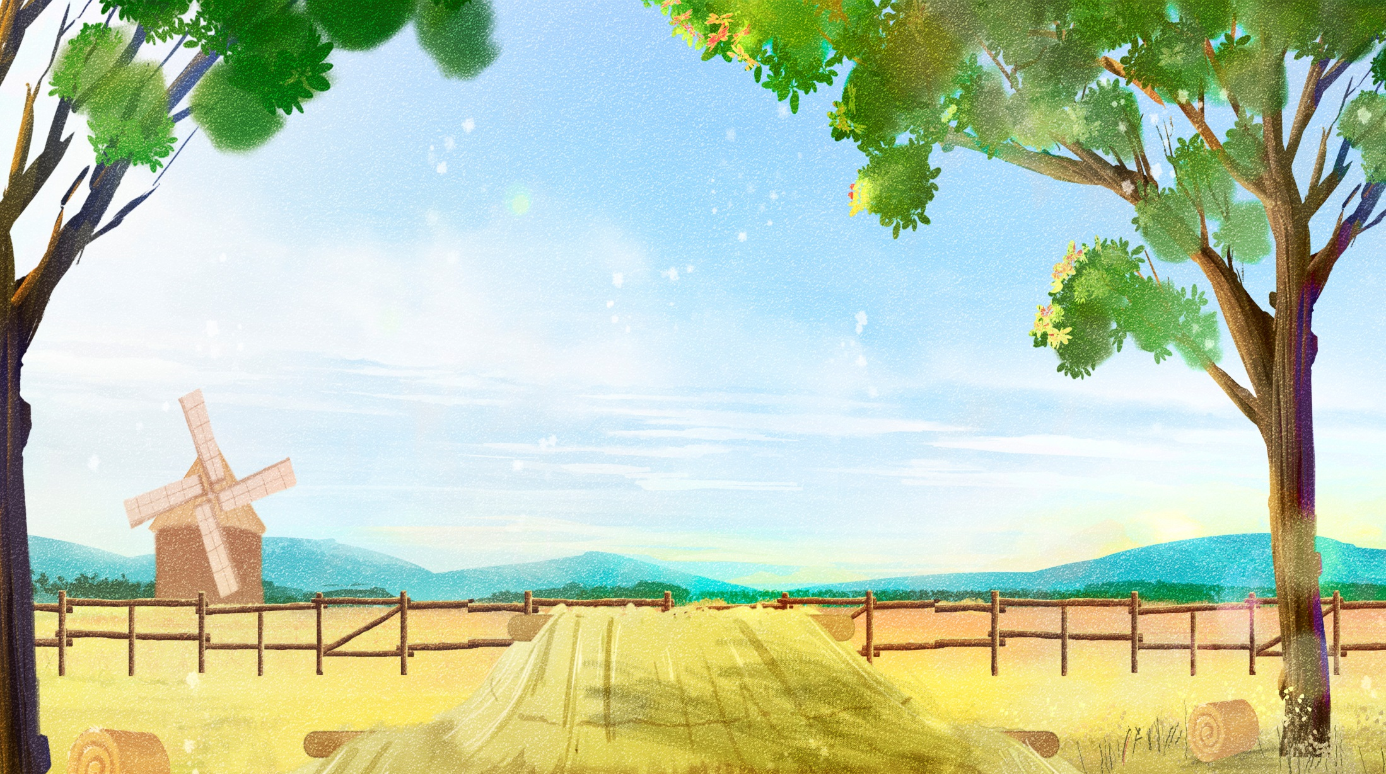



Điền số vào chỗ trống
254, 255, … 257
253
258
256

Slide 7
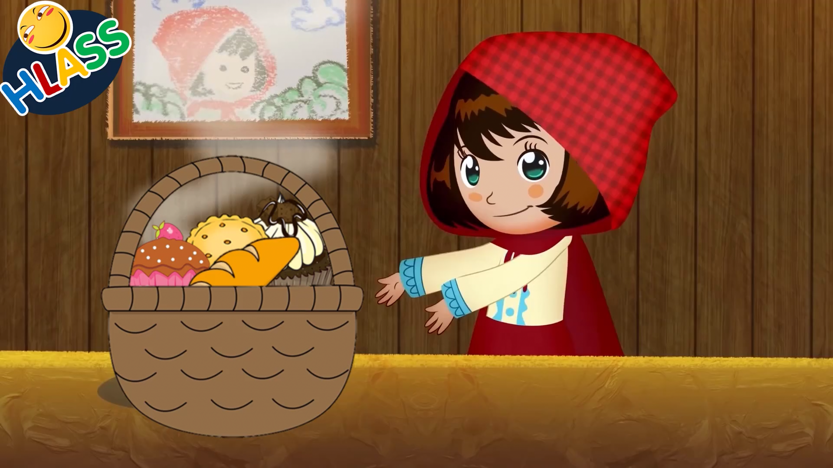

Slide 8




Slide 9

Notes:
Thiết kế: Hương Thảo – tranthao121004@gmail.com

Slide 10
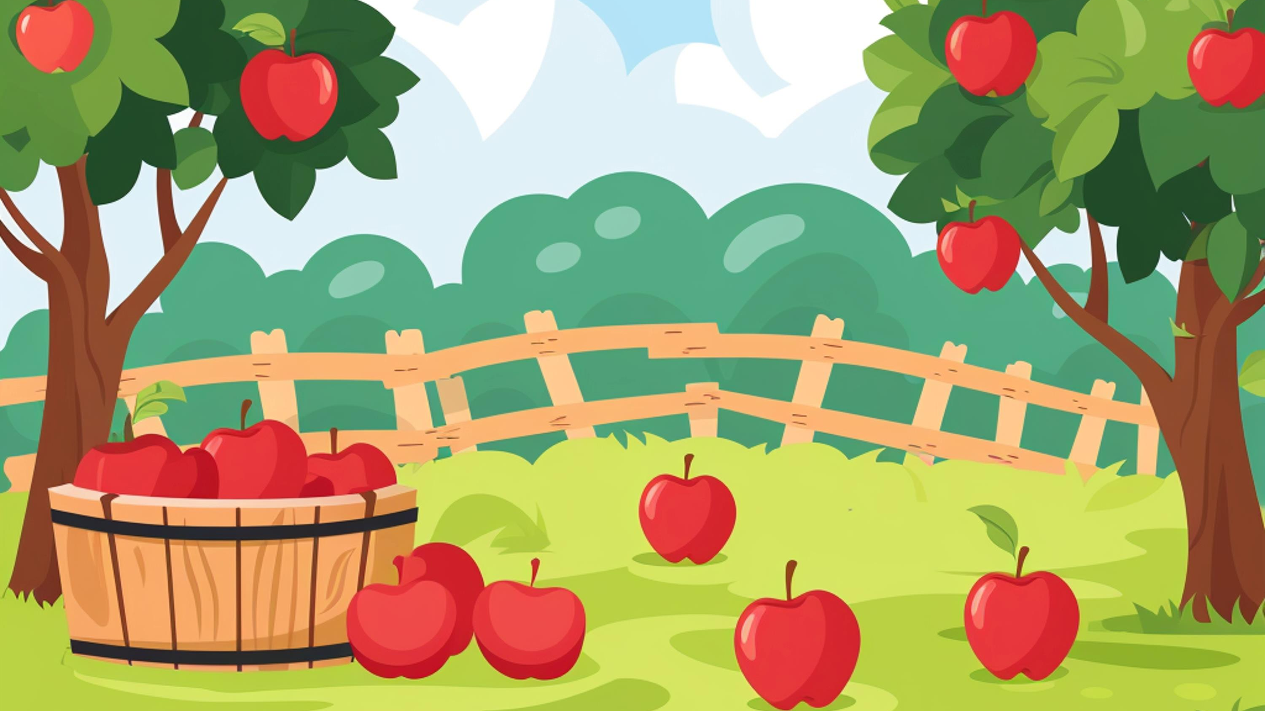

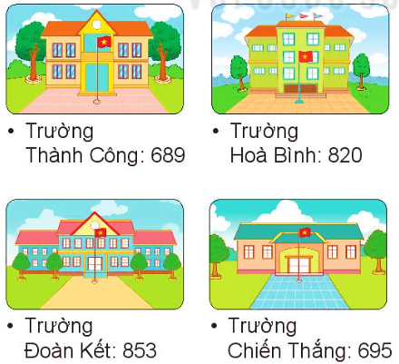
1
Số học sinh của bốn trường tiểu học như sau:
a) Trường nào có nhiều học sinh nhất? Trường nào có ít học sinh nhất?
b) Viết tên các trường theo thứ tự có số học sinh từ ít nhất đến nhiều nhất?
Thành Công
Chiến Thắng
Hòa Bình
Đoàn Kết.
Trường Đoàn Kết có nhiều học sinh nhất.
Trường Thành Công có ít học sinh nhất.

Slide 11
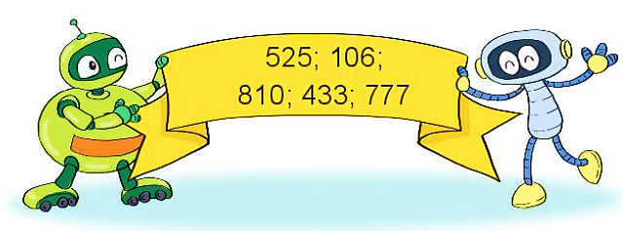
2
Viết số thành tổng trăm, chục, đơn vị (theo mẫu).
Mẫu: 346 = 300 + 40 + 6
525 = 500 + 20 + 5
810 = 800 + 10
106 = 100 + 6
433 = 400 + 30 + 3
777 = 700 +70 + 7

Slide 12
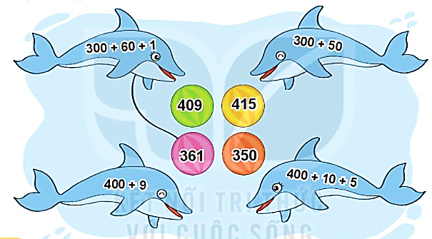
3
Tìm quả bóng cho cá heo.

Slide 13
4
Số ?
?
6
a) 100 + = 106
b) 600 + 30 + = 634
?
4

Slide 14
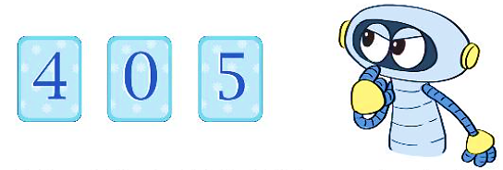
5
a) Ghép ba thẻ số dưới đây được các số có ba chữ số nào?
405
504
450
540
b) Tìm số lớn nhất và số bé nhất trong các số có ba chữ số ghép được ở câu a.
Số lớn nhất: 540
Số bé nhất: 405

Slide 15

Notes:
Thiết kế: Hương Thảo – tranthao121004@gmail.com

Slide 16
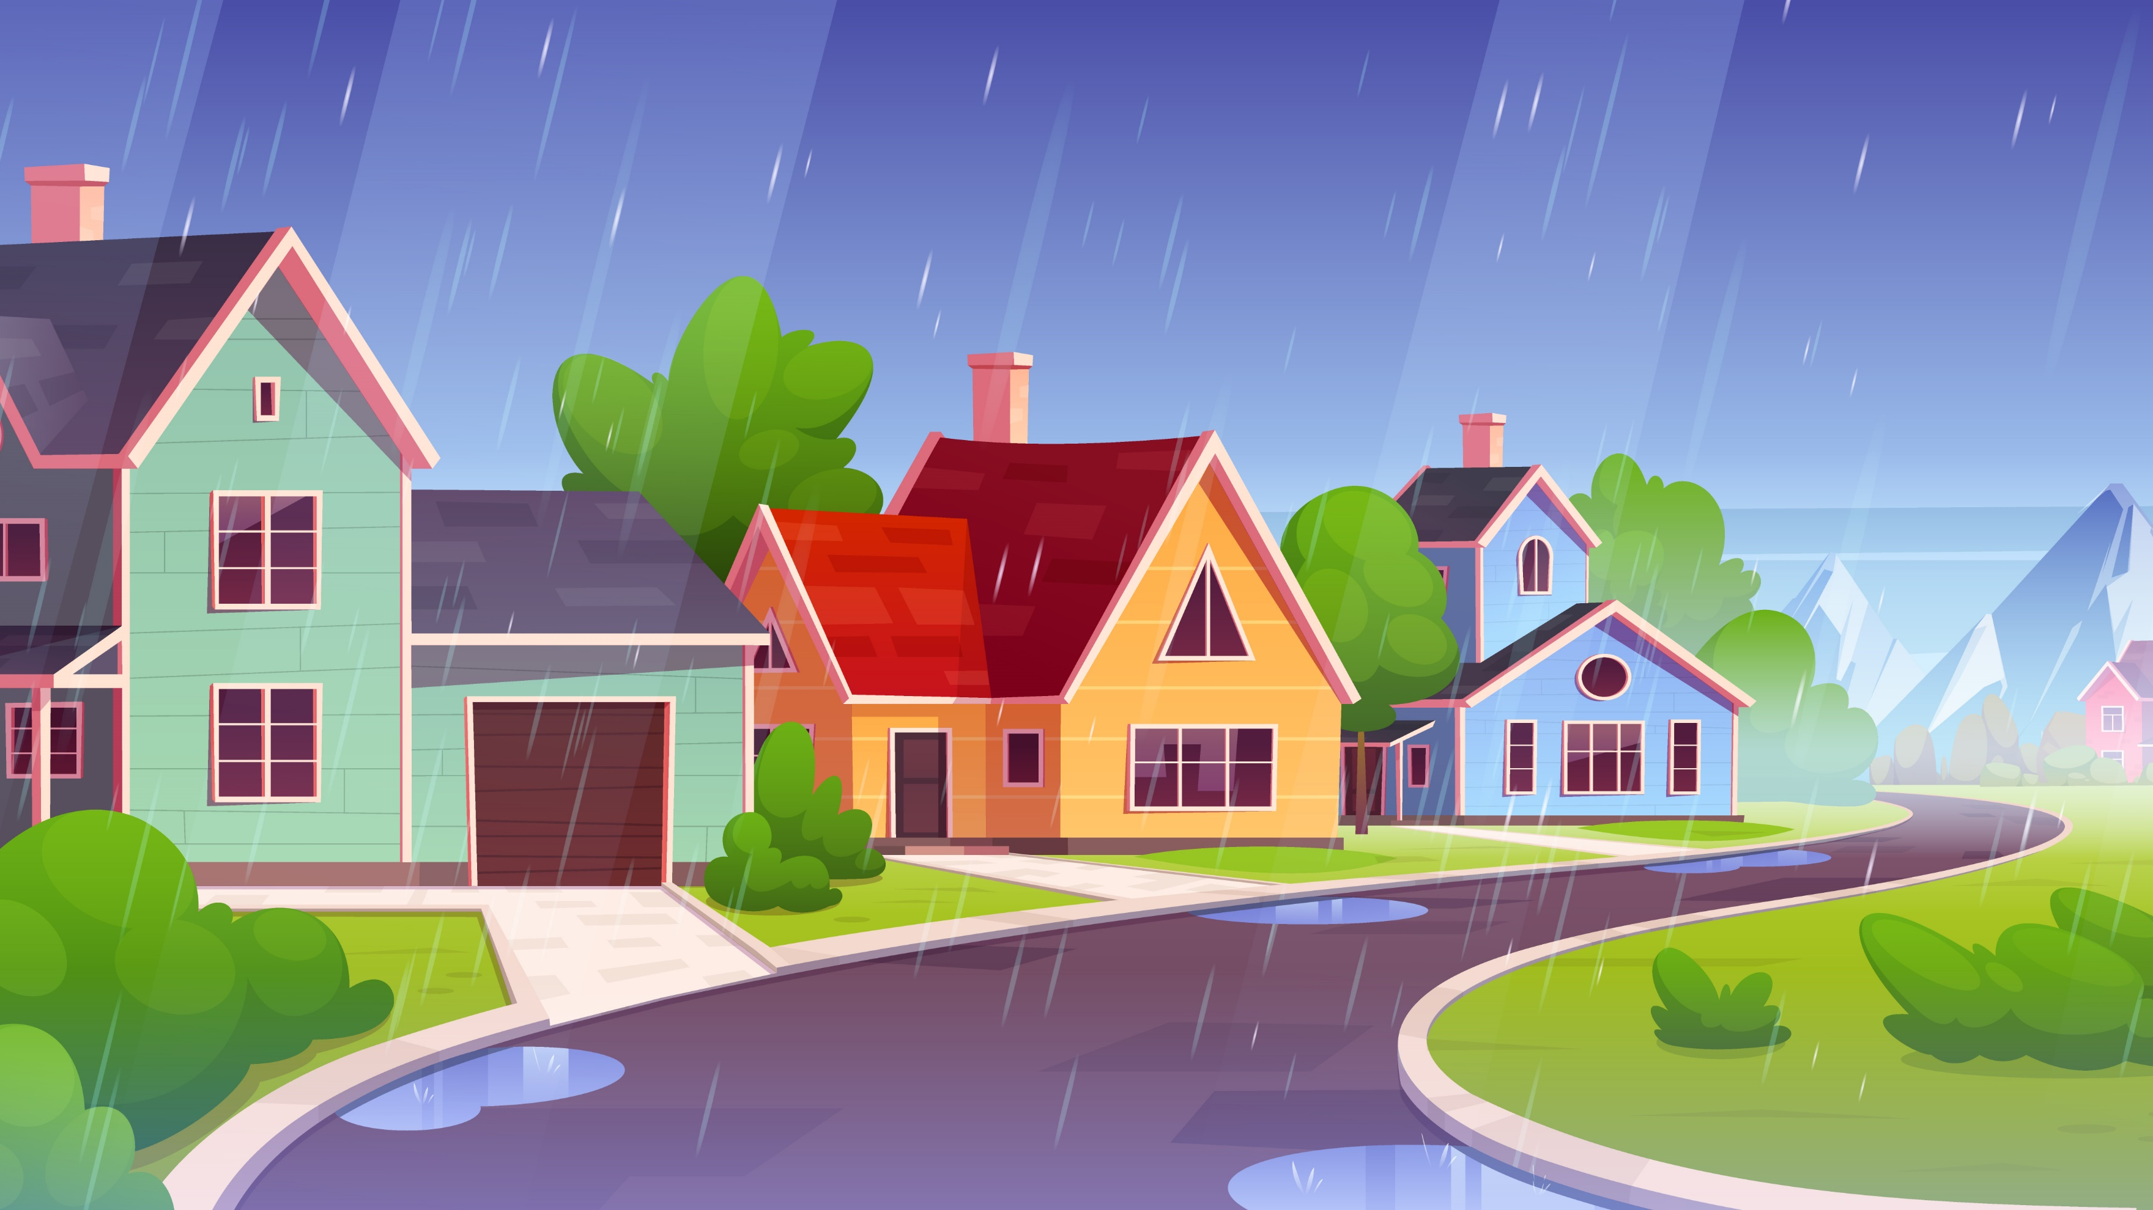

Các bạn hãy giúp mình chuẩn bị một số đồ dùng cần thiết trước khi cơn mưa đến nhé!

Slide 17



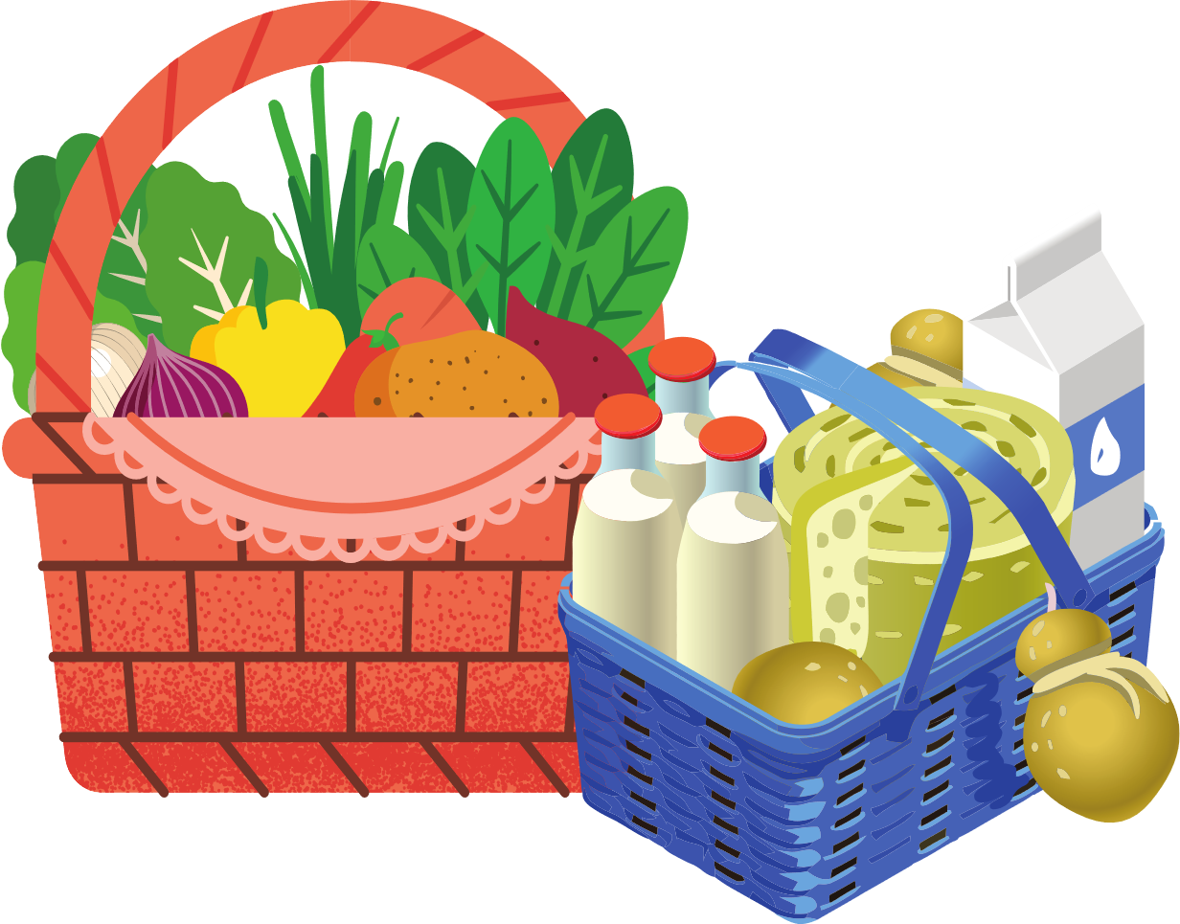



“Ba trăm bảy mươi hai” được viết là:
370
307
372
3702
Notes:
GV CLICK CHUỘT VÀO KHUNG ĐÁP ÁN → XUẤT HIỆN KẾT QUẢ ĐÚNG/SAI

Slide 18

Số nào lớn nhất?
501
150
499
500
Notes:
GV CLICK CHUỘT VÀO KHUNG ĐÁP ÁN → XUẤT HIỆN KẾT QUẢ ĐÚNG/SAI

Slide 19

Số nào bé nhất?
505
150
500
105
Notes:
GV CLICK CHUỘT VÀO KHUNG ĐÁP ÁN → XUẤT HIỆN KẾT QUẢ ĐÚNG/SAI

Slide 20

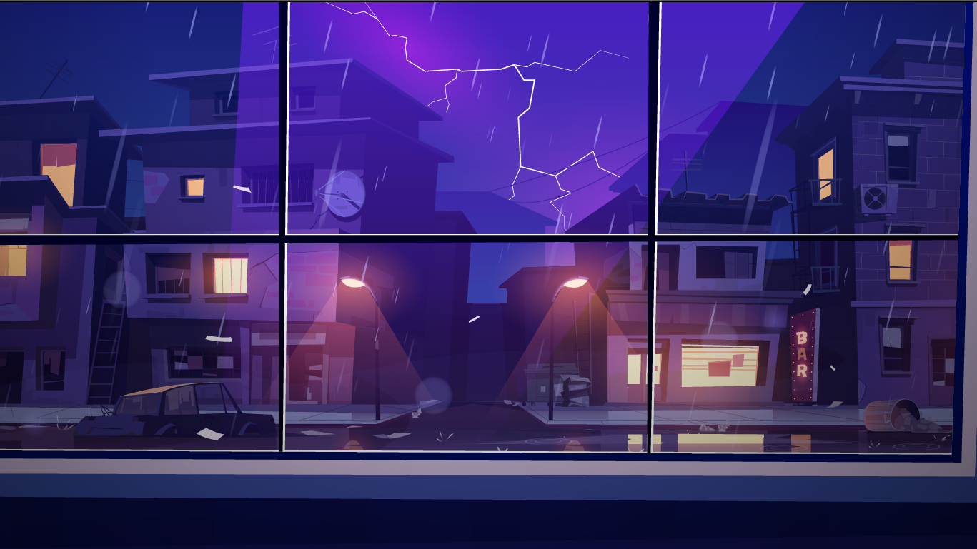
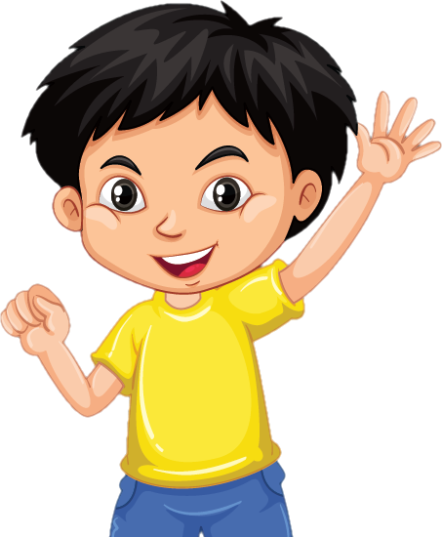
Cả nhà mình đã an tâm tránh mưa bão rồi. Cảm ơn các bạn rất nhiều nhé!

Slide 21







...See you...

